Slide 1

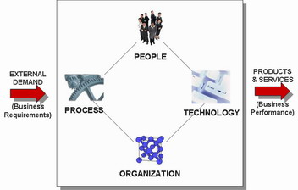
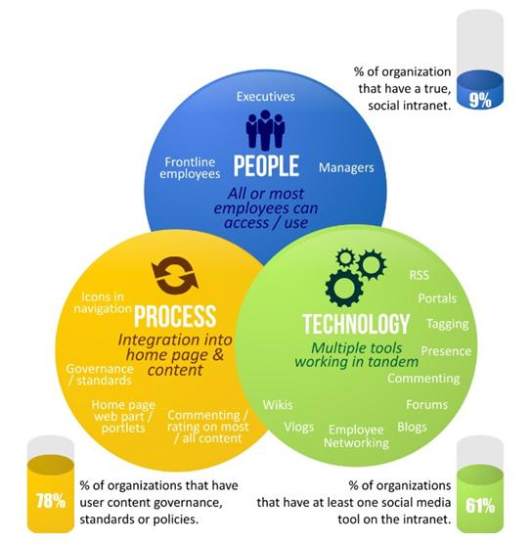
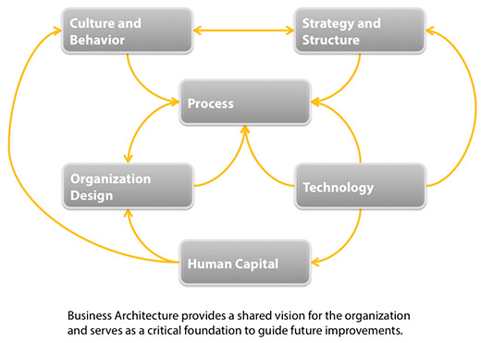
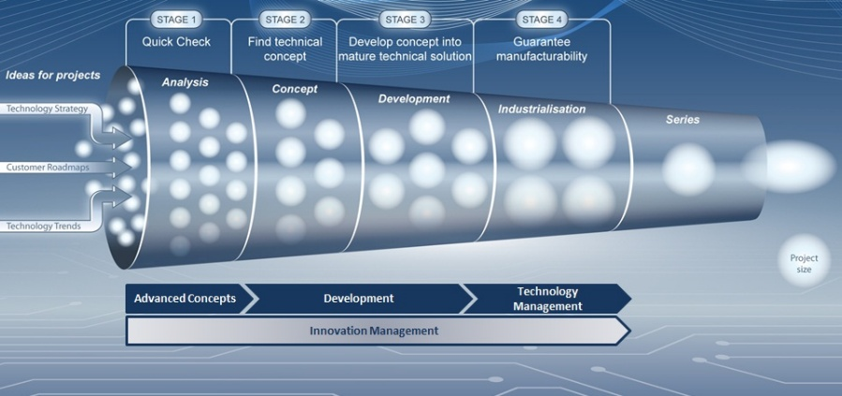
Технологията като процес. Структура на производствения и технологичния процес. Работно място. Видове производства

Slide 2
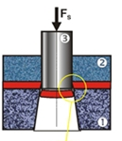
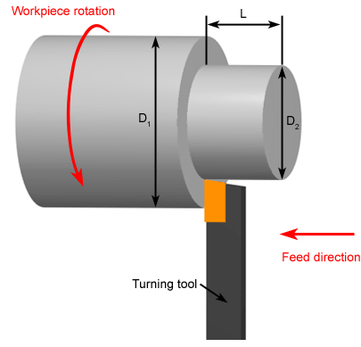
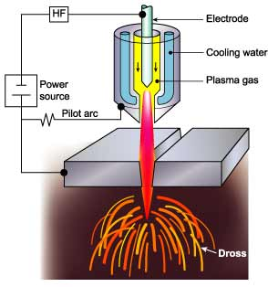
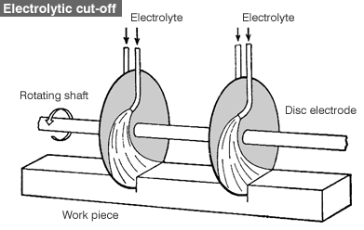
Основни технологии в електротехниката и електрониката
Обща класификация:
А. Технологии на формообразуване. Включват:
1. Отрязване по права или затворена линия от пръти, листове, плочи:
а) С режещи съоръжения без стружкоотнемане;
б) С режещи инструменти чрез стружкоотнемане;
в) Термични (при метали и сплави);
г) Електротехнологични.

Slide 3
Основни технологии в електротехниката и електрониката
Технологиите се групират по различни признаци:
в зависимост от целта на технологичния.
видът на основния физико-технически процес на въздействие - рязане, пластична деформация, леене, заваряване и т.н.
Обща класификация:
А. Технологии на формообразуване. Включват:
1. Отрязване по права или затворена линия от пръти, листове, плочи:
а) без стружкоотнемане;
б) чрез стружкоотнемане;
в) Термични;
г) Електротехнологични

Slide 4
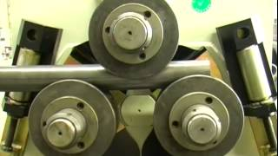
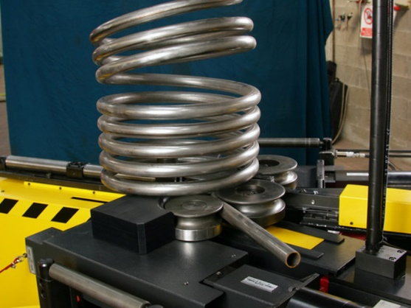
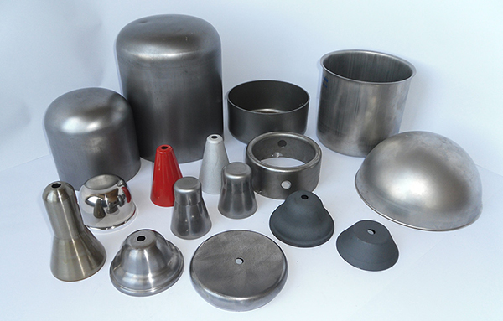
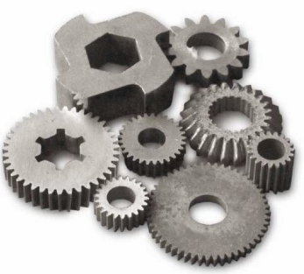
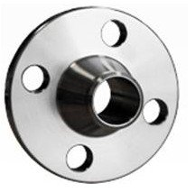
Основни технологии в електротехниката и електрониката
А. Технологии на формообразуване. Включват:
2. Обемно формообразуване
а) огъване и дълбоко изтегляне на форми
б) коване и пресуване

Slide 5
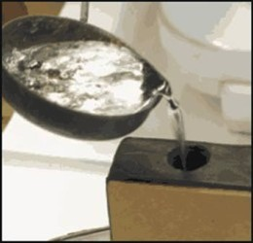
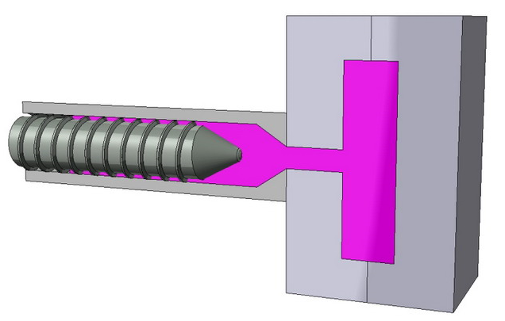
Основни технологии в електротехниката и електрониката
А. Технологии на формообразуване. Включват:
2. Обемно формообразуване
в) леене
г) шприцоване
д) екструдиране

Slide 6
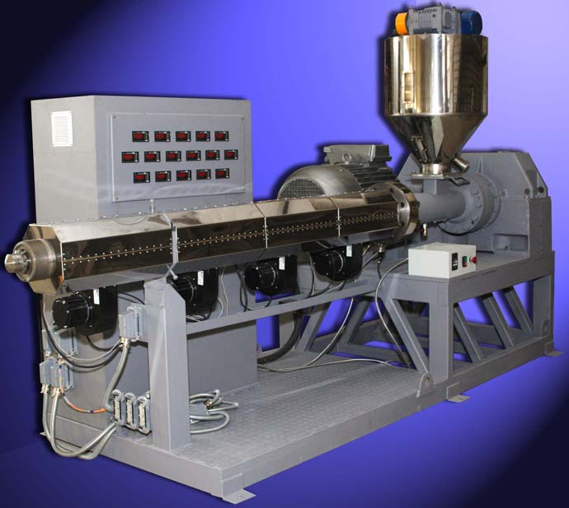
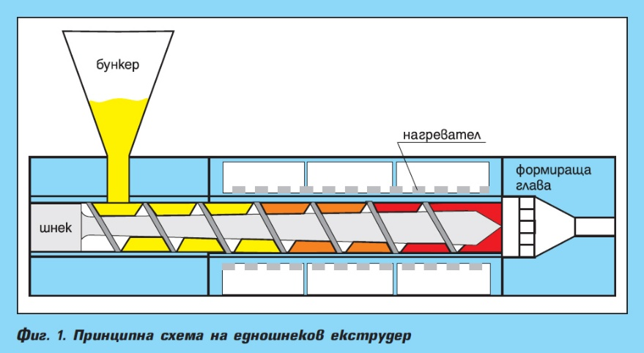
Екструдер – принцип на работа

Slide 7
Основни технологии в електротехниката и електрониката
Б. Технологии за повърхностна и дълбочинна обработка на материалите
Технологии за термообработка на метали и сплави
2. Технологии за повърхностна обработка
Цементация
азотиране
оксидиране
метализация
Галванизация

Slide 8
Основни технологии в електротехниката и електрониката
Б. Технологии за повърхностна и дълбочинна обработка на материалите
3. Технологии за нанасяне на лакови покрития
Технологии за спояване, заваряване и слепване на детайли.
5. Специфични технологии:
а) в електротехниката
б) в електрониката

Slide 9
Технологичност на изделията
Понятие за технологичност
За кого се отнася понятие за технологичност?
Понятието за технологичност важи:
не само за изделията на електротехниката и електрониката,
продуктите на всички останали клонове на промишлеността.
В тесен смисъл то означава „производството на изделието да е просто и лесно“.
Едновременно с това, към него и производството му се предявяват редица допълнителни изисквания.
а) конкурентноспособност
б) експлоатационна пригодност
в) надеждност
г) екологосъобразност
Едно изделие е технологично, ако е конструирано по начин, че да притежава нужните технически качества и изработването му да предполага прости технологични процеси, изискващи ниска квалификация на работниците и заедно с това да е конкурентно на пазара.

Slide 10
Начини за повишаване на технологичността на изделията
Повишаването на технологичността на изделие се осигурява чрез комплекс от действия, които конструкторът и технологът трябва да предприемат.
Избор на принципно нови конструктивни и технологични решения
Изборът на по-прости форми е условие за по-добра технологичност на изделието.
Избор на подходящи детайли.
Детайлите в едно изделие могат да бъдат разделени на следните групи:
Стандартни – такива, които отговарят на технически изисквания, определени със стандарт (държавен или международен).
Нормализирани – детайли и възли, произвеждани в специализирани предприятия с високотехнологично производство
Взаимствани елементи – много често в едно новопроектирано изделие се залагат възли, детайли, блокове, проектирани и използвани в други, по-рано създадени изделия

Slide 11
К Р А Й

